Slide 1
数字媒体导论
龙 飞
Email: flong@xmu.edu.cn
Office: A305C

Slide 2
教材及参考书
教材
刘清堂等著, 数字媒体技术导论(第2版), 清华大学出版社 , 2016年.
参考书
钟玉琢等著, 多媒体计算机技术基础及应用(第3版), 高等教育出版社, 2009年.
胡晓峰等著, 多媒体技术教程, 人民邮电出版社, 2002年.

Slide 3
课程考核
考勤（10%）
平时作业（40％）
考试（50％）

Slide 4
课程内容
第 一 章 数字媒体技术概述
第 二 章 数字音频技术
第 三 章 数字图像技术
第 四 章 数字视频技术
第 五 章 数字媒体压缩技术
第 六 章 数字媒体存储技术
第 七 章 数字媒体管理与保护

Slide 5
第一章 数字媒体技术概述
媒体的基本概念
数字媒体及其特性
媒体的种类和特点
数字媒体技术的研究领域

Slide 6
媒体
媒体的概念
媒体（media，medium）
承载信息之载体
ITU-T（原CCITT）对媒体的分类
感觉、表示、显示、存储、传输

Slide 7
媒体
感觉媒体：用户接触信息的感觉形式
视觉、听觉、触觉等
表示媒体：信息的表示形式
文字、图像、声音、视频、动画等
显示媒体：表现和获取信息的物理设备
显示器、打印机、扬声器、键盘等

Slide 8
媒体
存储媒体：存储数据的物理设备
磁带、磁盘、光盘等
传输媒体：传输数据的物理设备
光缆、电缆、电磁波、交换设备等

Slide 9
媒体
表示媒体
表现媒体
表现媒体
感觉
媒体
Input
Device
Output
Device
感觉
媒体
CPU
表示媒体
Storage
传输媒体
存储媒体

Slide 10
第一章 数字媒体技术概述
媒体的基本概念
数字媒体及其特性
媒体的种类和特点
数字媒体技术的研究领域

Slide 11
数字媒体及特性
数字媒体概念
计算机存储、处理和传播的信息媒体为数字媒体（digital media）。
数字媒体包括两个方面，
（1）信息，内容采用二进制表示；
（2）媒介，能存储、传播二进制信息。

Slide 12
数字媒体概念（续）
数字媒体概念
数字媒体是指最终以二进制数的形式记录、处理、传播、获取的信息媒体。
包括：数字化的文字、图形、图像、声音、视频和动画及其编码等逻辑媒体；存储、传输、显示逻辑媒体的物理媒体。但常常指逻辑媒体。
数字媒体是数字化的内容作品以现代网络为主要传播载体，通过完善的服务体系，分发到终端和用户进行消费的全过程。

Slide 13
数字媒体特性
信息载体的多样性
交互性
集成性
数字化
趣味性
技术与艺术的融合

Slide 14


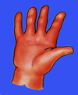


多样性
视觉
65%
味觉
20%
嗅觉
触觉
3%
听觉
10%
2%
信息载体的多样性（多媒体）
融合两种或两种以上媒体。连续媒体（音频和视频）是人机交互最自然的媒体，是对计算机更人性化的要求

Slide 15
多媒体是技术与应用发展的必然
在计算机发展的初期，人们只能用数值这种媒体承载信息
只能通过“0”和“1”表示信息
纸带机和卡片机是主要的I/O设备
机器语言时代
计算机的应用只限于极少数计算机专业人员

Slide 16
多媒体是技术与应用发展的必然
1950’s~1970’s，出现了高级程序设计语言，开始用文字作为信息的载体
用文字（如英文）编程，输入计算机，处理结果也可用文字表示输出
这时的I/O设备主要是打字机、键盘和显示终端
计算机的应用扩大到具有一般文化程度的科技人员

Slide 17
多媒体是技术与应用发展的必然
1980’s开始，人们致力于研究将声音、图形和图像作为新的信息媒体输入输出计算机，这将使计算机的应用更为直观、容易
1984年Apple公司的Macintosh个人计算机首次引进“位映射”的图形机理，用户接口开始使用Mouse驱动的窗口技术和图符（Windows and Icon）
这使得文化水平较低的公众，包括儿童在内都能够使用计算机

Slide 18
交互性
交互性能的实现，在模拟域中是相当困难的，而在数字域中却容易得多。因此，具有计算机的“人机交互作用”是数字媒体的一个显著特点。数字媒体就是以网络或者信息终端为介质的互动传播媒介。

Slide 19
交互性（续）
交互性
传统媒体（电视、广播）：被动接受信息
多媒体：是一种人－机交互式媒体，向用户提供交互式的使用、加工和控制信息的手段
简单的交互式应用：如视频点播（VOD）、从数据库中检索出某人的照片等
高级的交互式应用：虚拟现实（VR）、增强现实（AR）

Slide 20
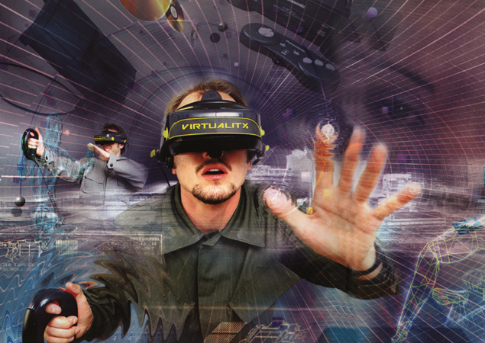
交互性（续）
虚拟现实（Virtual Reality）：是一种逼真的视、听、触觉一体化的计算机生成环境，用户可以借助必要的装备（如头盔显示器、数据手套等）以自然的方式与虚拟环境中的物体进行交互作用、相互影响，从而获得亲临等同真实环境的感受和体验。

Slide 21
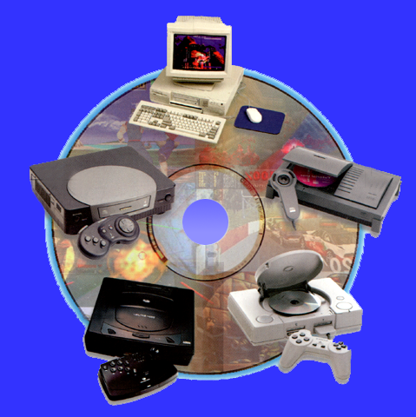
集成性
集成性
多种信息媒体的集成
处理这些媒体的设备与设施的集成
1+1〉2

Slide 22
数字媒体的特性
数字化：数字媒体是以比特的形式通过计算机进行存储、处理和传播。
趣味性：互联网、IPTV、数字游戏、数字电视、移动流媒体等为人们提供了宽广的娱乐空间。
技术与艺术的融合：信息技术与人文艺术、左脑与右脑之间都有着明显差异，数字媒体传播却可以在这些领域之间架起桥梁。

Slide 23
数字媒体传播模式
数字媒体是利用数字电视技术、网络技术，通过互联网、宽带局域网、无线通信网和卫星等渠道，以电视、电脑和手机为终端，向用户提供视频、音频、语音数据服务、连线游戏、远程教育等集成信息和娱乐服务的一种传播形式。

Slide 24
大众传播模式
传统的大众传播媒体，是一对多的传播过程，由一个媒介出发达到大量的受众。

Slide 25
数字媒体传输模式
在数字媒体传播模式中，信源和信宿都是计算机。因此，信源和信宿的位置是可以随时互换的。这与传统的大众传播如报纸、广播电视等相比，发生了深刻的变化和革命。

Slide 26
数字媒体传输模式（续）
数字媒体传播的理想信道是具有足够带宽的、可以传输比特流的高速网络信道。网络可能由电话线、光缆或卫星通信构成。数字媒体可以是多点之间的传播。

Slide 27
第一章 数字媒体技术概述
媒体的基本概念
数字媒体及其特性
媒体的种类和特点
数字媒体技术的研究领域

Slide 28
媒体的种类
人类利用视觉、听觉、触觉、嗅觉和味觉来感受各种信息，因此媒体可分为：
视觉类媒体(70%-80%)
听觉类媒体(10%)
触觉、嗅觉和味觉类媒体(10%)

Slide 29
视觉类媒体
视觉是人类感知信息最重要的途径
百闻不如一见
视觉类媒体元素
文本(Text)、图像(Image)、图形(Graphic)、视频(Video)、动画(Animation)

Slide 30
文本
文本是使用最早的计算机媒体信息
英文文本：由ASCII码表示，每个字母、数字、标点或数学符号各占一个字节
中文文本：由国标GB2312-80的双字节编码表示，每个字符占两个字节
WPS (.wps)、Word (.doc)、Notepad (.txt) …
非格式化文本文件、格式化文本文件

Slide 31
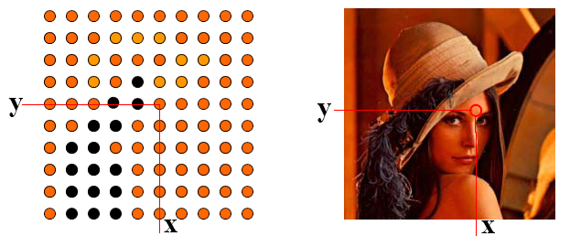
图像
一幅图像可定义为一个二维函数f(x,y)
(x,y)为空间坐标；f(x,y)为图像在点(x,y)处的强度
数字图像：当x, y和f都是有限的、离散的
像素：构成数字图像的基本元素

Slide 32
图形
图形一般是指计算机绘制的画面，如直线、圆、圆弧、矩形、任意曲线和图表等
不直接描述数据的每一点，而是描述产生这些点的过程和方法。图形的格式是一组描述点、线、面等几何图形的大小、形状、位置的指令，如:
line (x1, y1, x2, y2, color)
Circle (x, y, r, color)

Slide 33
图形 vs 图像
虽然对用户而言是一样的，但是两者的存储结构和表示方法完全不同
图形是矢量结构的画面存储形式，抽象，数据量小，但显示成本高
图像是栅格结构的画面形式，基本元素是像素，逼真，数据量大
图形是更加抽象化的图像

Slide 34



图形 vs 图像

Slide 35
视频和动画
一幅幅有联系的静态图像的连续播放，利用了人眼的视觉暂留性，即每秒连续播放20-30帧，产生运动画面的效果
视频：单帧是采集的真实图像
动画：单帧是由计算机产生或人工画出的图像或图形，动画包括：二维动画、三维动画、真实感三维动画等

Slide 36
听觉类媒体
波形声音（Wave）
20~20kHz，波形声音是对自然界声音进行采样和量化的结果，是自然界所有声音的拷贝
语音（Speech）
300~3.4kHz，语音（或称话音）是指人的说话声，它除了是声音的载体外，还包含语意和情感等信息，语音信号处理可能涉及语言学、社会学、声学等
音乐（Music）
符号化了的声音，多媒体中专指 MIDI 音乐

Slide 37
第一章 数字媒体技术概述
媒体的基本概念
数字媒体及其特性
媒体的种类和特点
数字媒体技术的研究领域

Slide 38
数字媒体技术研究领域
数字媒体涉及的技术范围很广，是多种学科和多种技术交叉的领域。主要技术范畴包括：
数字媒体表示与操作，包括数字声音及处理、数字图像及处理、数字视频及处理、数字动画技术等。
数字媒体压缩，包括通用压缩编码、专门压缩编码（声音、图像、视频）技术等。
数字媒体存储与管理，包括光盘存储（CD技术、DVD技术等）、媒体数据管理、数字媒体版权保护等。
数字媒体传输，包括流媒体技术、P2P技术等。

Slide 39
数字媒体技术主要的研究方向
数字声音处理：包括音频及其传统技术（记录、编辑技术）、音频的数字化技术（采样、量化、编码）、数字音频编辑技术、话音编码技术（如PCM、DA、ADM）。数字音频技术可应用于个人娱乐、专业制作、数字广播等。
数字图像处理：包括数字图像的计算机表示方法（位图、矢量图等）、数字图像的获取技术、图像的编辑与创意设计。常用的图像处理软件有Photoshop等。数字图像处理技术可应用于家庭娱乐、数字排版、工业设计、企业徽标设计、漫画创作、动画原形设计、数字绘画创作。

Slide 40
数字媒体技术主要的研究方向（续）
数字视频处理：包括数字视频及其基本编辑技术、后期特效处理技术。常用的视频处理软件有Premiere等。数字视频处理技术可应用于个人、家庭影像记录、电视节目制作、网络新闻。
数字动画设计：包括动画的基本原理、动画设计基础（包括环节：构思、剧本、情节链图片、模板与角色、背景、配乐）、数字二维动画技术、数字三维动画技术、数字动画的设计与创意。常用的动画设计软件有3DMAX、Flash等。数字动画可应用于少儿电视节目制作、动画电影制作、电视节目后期特效包装、建筑和装潢设计、工业计算机辅助设计、教学课件制作等。

Slide 41
数字媒体技术主要的研究方向（续）
数字游戏设计：包括游戏设计相关软件技术（DirectX、OpenGL等）、游戏设计与创意。
数字媒体压缩：包括数字媒体压缩技术及分类、通用的数据压缩技术（行程编码、字典编码、熵编码等）、数字媒体压缩标准，如用于声音的MP3、用于图像的JPEG、用于运动图像的MPEG。
数字媒体存储：包括内存储器、外存储器、光盘存储器等。

Slide 42
数字媒体技术主要的研究方向（续）
数字媒体管理与保护：包括数字媒体的数据管理、媒体存储模型及应用、数字媒体版权保护概念及框架、数字版权保护技术，如加密技术、数字水印技术、权利描述语言等。
数字媒体传输技术：包括流媒体传输技术、P2P技术、IPTV技术等。

Slide 43
数字媒体应用领域
教育培训
电子商务
信息发布
游戏娱乐
电子出版
创意设计等

